Slide 1


UANL FCFM Maestría en ciencia de datos
materia: datos masivos
Maestro JOSE ALBERTO BENAVIDES VAZQUEZ
Análisis de información intradía de emisora bursátil
Francisco Treviño
Tarea # 4
24 de octubre 2024

Slide 2
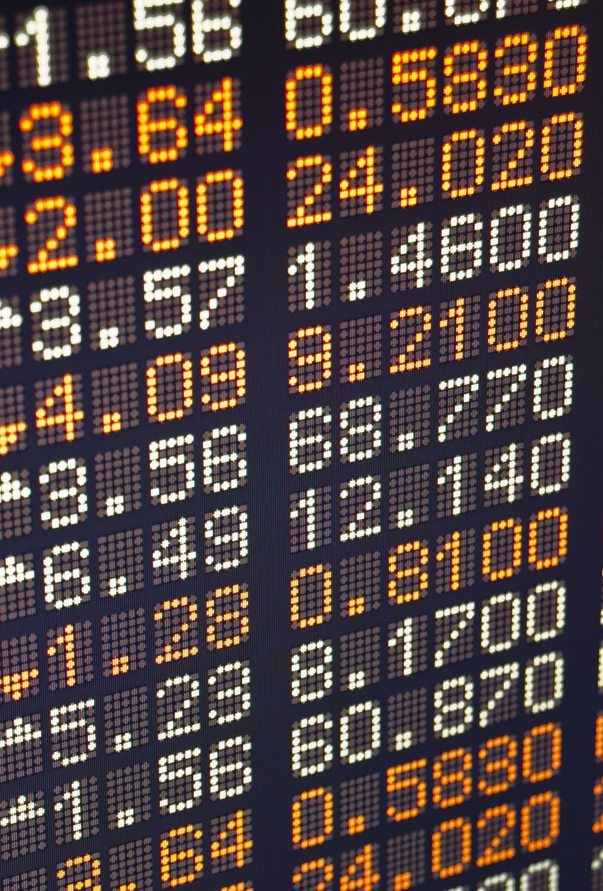
Contexto
El conjunto de datos que hemos utilizado proviene de transacciones bursátiles intradía, es decir, transacciones que ocurren durante el horario operativo de la Bolsa Mexicana de Valores (BMV).
La información que se cuenta es a partir de Enero 2023 a Septiembre 2024 para una emisora de BMV.
Cada registro contiene información detallada sobre una transacción.

Slide 3
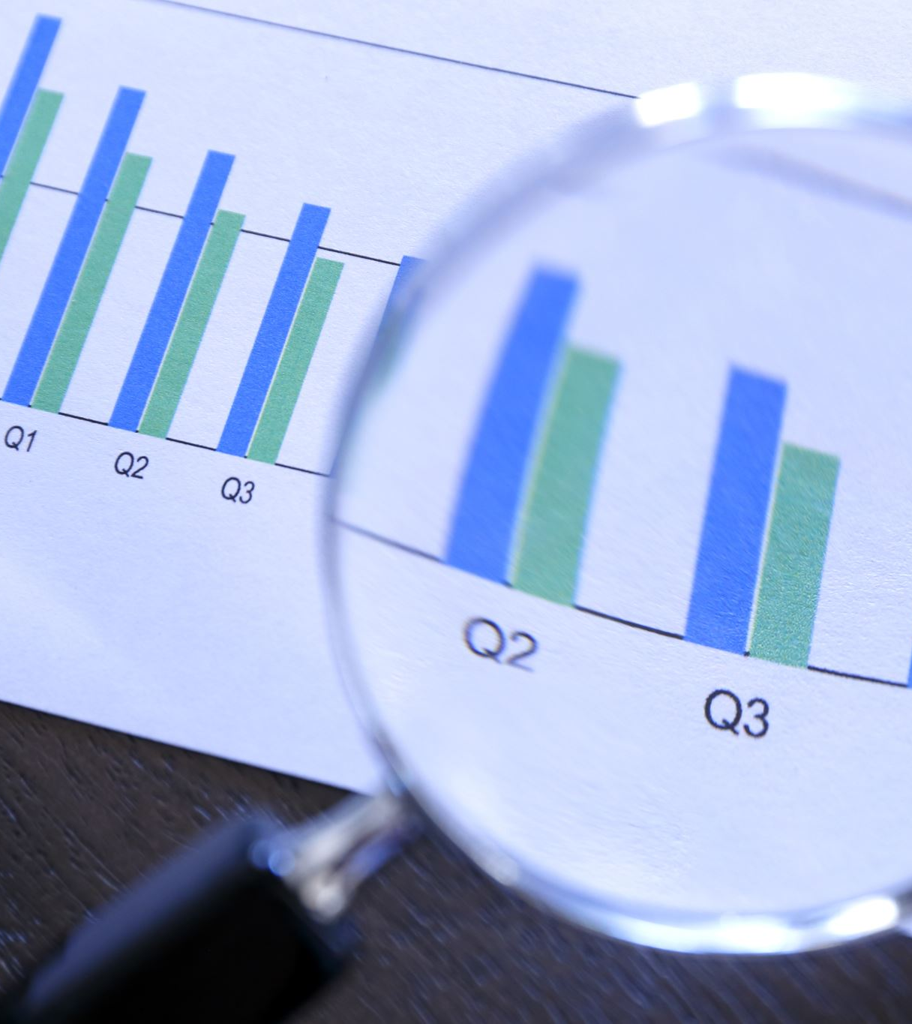
Contexto
El objetivo de trabajar con este conjunto de datos es analizar cómo se comportan las casas de bolsa en términos de compra y venta de acciones, evaluar el rendimiento de estas transacciones, y estudiar cómo factores como el precio, volumen y momento del día afectan las operaciones.

Slide 4

Contexto
Variables Relevantes:
Fecha y hora de la transacción
Volumen transaccionado
Monto de la transacción
Precio de la transacción
Comprador y vendedor (casas de bolsa involucradas)

Slide 5

Propuesta de Análisis
Análisis Exploratorio de Datos (EDA)
Medición de Rendimiento por Casas de Bolsa
Predicción de Precios con Machine Learning
Detección de Anomalías

Slide 6
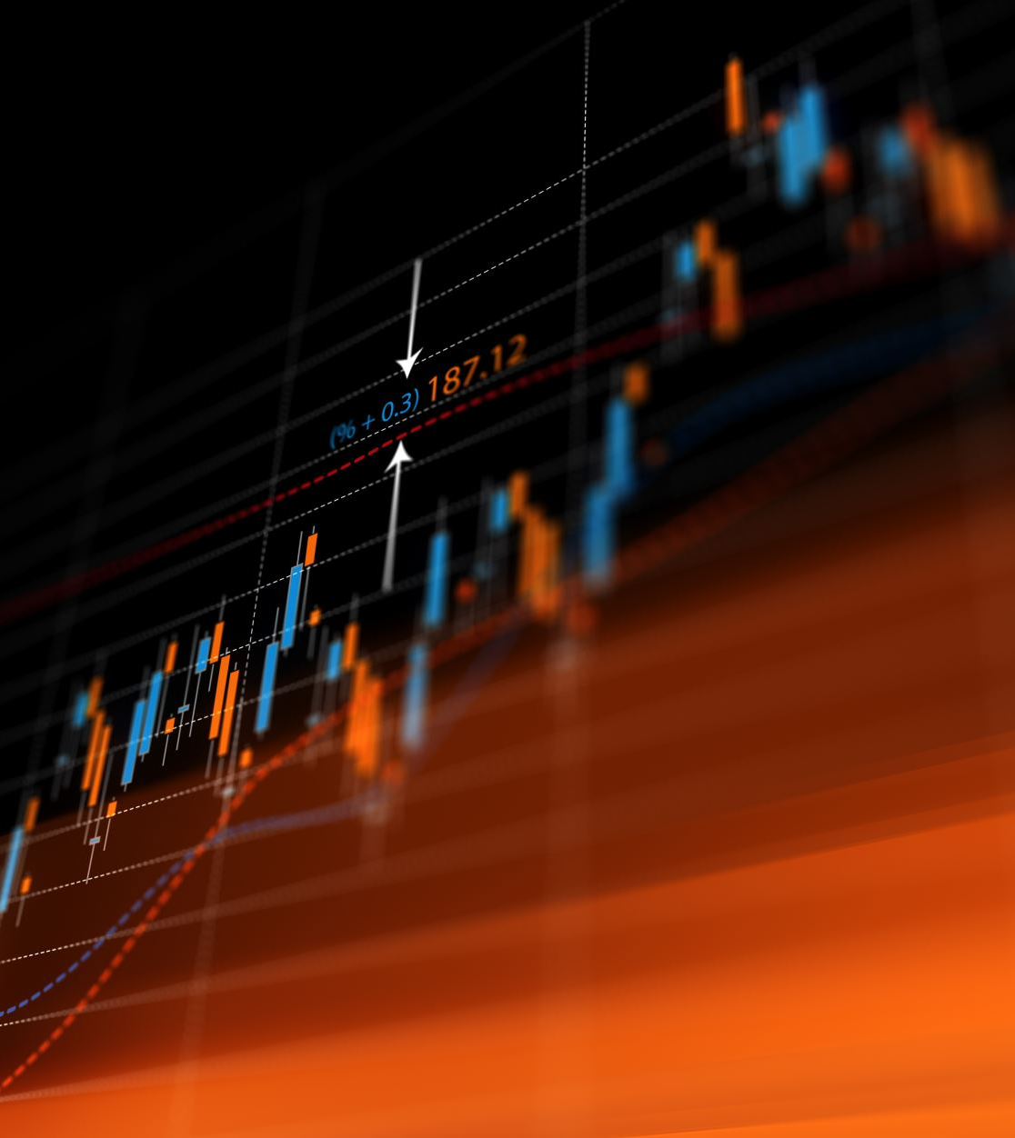
Análisis Exploratorio de Datos (EDA)
Distribución de Volúmenes y Precios
Análisis por Casos de Bolsa (Buyers/Sellers)
Análisis de Tiempos
Notes:
Distribución de Volúmenes y Precios:
Examinar la distribución de precios y volúmenes por intervalo de tiempo, identificando patrones y comportamientos específicos durante diferentes periodos de la jornada bursátil.
Análisis por Casos de Bolsa (Buyers/Sellers):
Agrupar las transacciones por casas de bolsa (buyer_name, seller_name) para ver cuál realiza más operaciones o maneja más volumen.
Análisis de Tiempos:
Analizar el tiempo de las operaciones (trade_time) para detectar si existen patrones de mayor actividad o volatilidad en ciertos momentos del día.

Slide 7
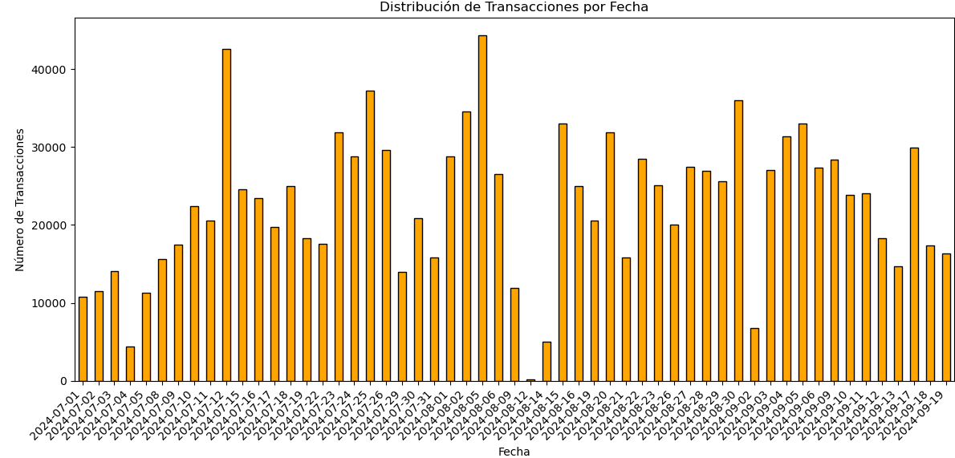
Análisis Exploratorio de Datos (EDA)
Notes:
Distribución de Volúmenes y Precios:
Examinar la distribución de precios y volúmenes por intervalo de tiempo, identificando patrones y comportamientos específicos durante diferentes periodos de la jornada bursátil.
Análisis por Casos de Bolsa (Buyers/Sellers):
Agrupar las transacciones por casas de bolsa (buyer_name, seller_name) para ver cuál realiza más operaciones o maneja más volumen.
Análisis de Tiempos:
Analizar el tiempo de las operaciones (trade_time) para detectar si existen patrones de mayor actividad o volatilidad en ciertos momentos del día.

Slide 8
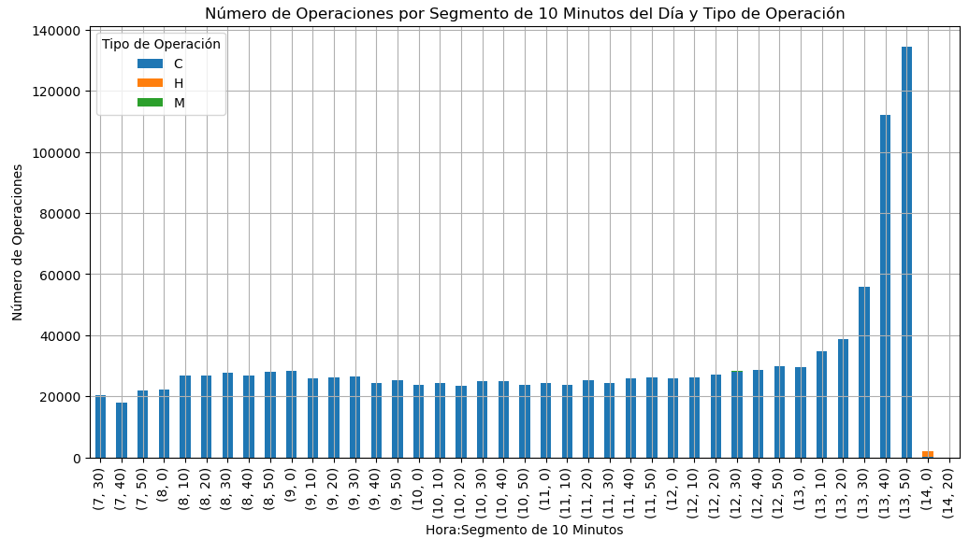
Análisis Exploratorio de Datos (EDA)
Notes:
Distribución de Volúmenes y Precios:
Examinar la distribución de precios y volúmenes por intervalo de tiempo, identificando patrones y comportamientos específicos durante diferentes periodos de la jornada bursátil.
Análisis por Casos de Bolsa (Buyers/Sellers):
Agrupar las transacciones por casas de bolsa (buyer_name, seller_name) para ver cuál realiza más operaciones o maneja más volumen.
Análisis de Tiempos:
Analizar el tiempo de las operaciones (trade_time) para detectar si existen patrones de mayor actividad o volatilidad en ciertos momentos del día.

Slide 9
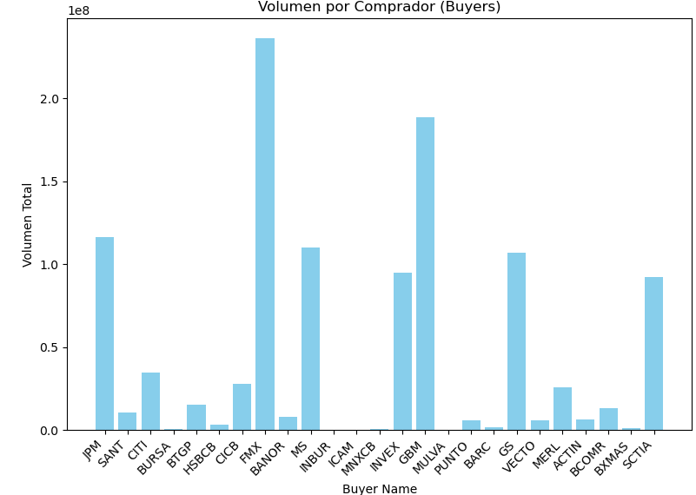
Análisis Exploratorio de Datos (EDA)
Notes:
Distribución de Volúmenes y Precios:
Examinar la distribución de precios y volúmenes por intervalo de tiempo, identificando patrones y comportamientos específicos durante diferentes periodos de la jornada bursátil.
Análisis por Casos de Bolsa (Buyers/Sellers):
Agrupar las transacciones por casas de bolsa (buyer_name, seller_name) para ver cuál realiza más operaciones o maneja más volumen.
Análisis de Tiempos:
Analizar el tiempo de las operaciones (trade_time) para detectar si existen patrones de mayor actividad o volatilidad en ciertos momentos del día.

Slide 10
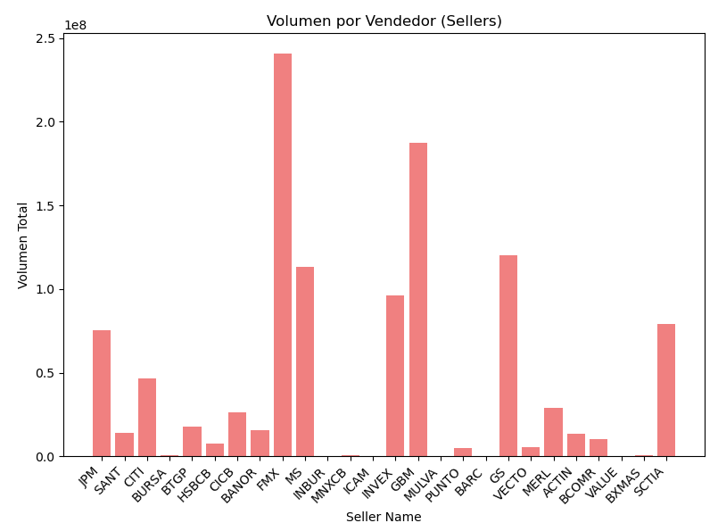
Análisis Exploratorio de Datos (EDA)
Notes:
Distribución de Volúmenes y Precios:
Examinar la distribución de precios y volúmenes por intervalo de tiempo, identificando patrones y comportamientos específicos durante diferentes periodos de la jornada bursátil.
Análisis por Casos de Bolsa (Buyers/Sellers):
Agrupar las transacciones por casas de bolsa (buyer_name, seller_name) para ver cuál realiza más operaciones o maneja más volumen.
Análisis de Tiempos:
Analizar el tiempo de las operaciones (trade_time) para detectar si existen patrones de mayor actividad o volatilidad en ciertos momentos del día.

Slide 11
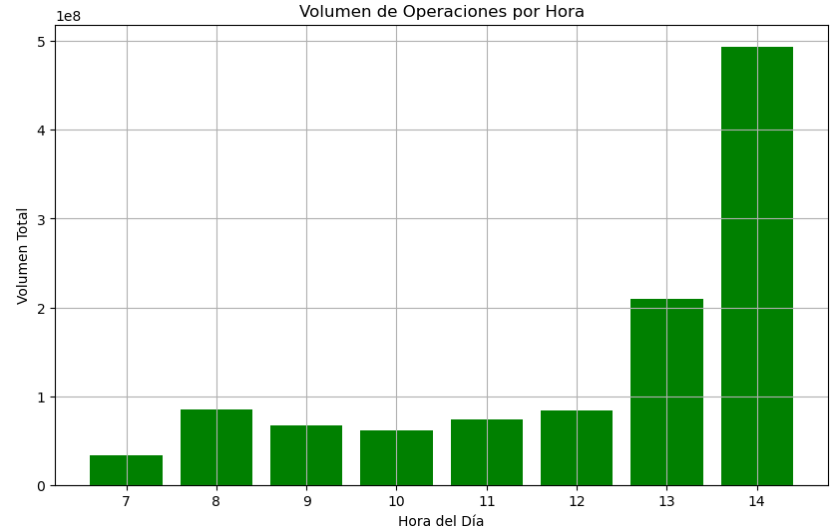
Análisis Exploratorio de Datos (EDA)
Notes:
Distribución de Volúmenes y Precios:
Examinar la distribución de precios y volúmenes por intervalo de tiempo, identificando patrones y comportamientos específicos durante diferentes periodos de la jornada bursátil.
Análisis por Casos de Bolsa (Buyers/Sellers):
Agrupar las transacciones por casas de bolsa (buyer_name, seller_name) para ver cuál realiza más operaciones o maneja más volumen.
Análisis de Tiempos:
Analizar el tiempo de las operaciones (trade_time) para detectar si existen patrones de mayor actividad o volatilidad en ciertos momentos del día.

Slide 12
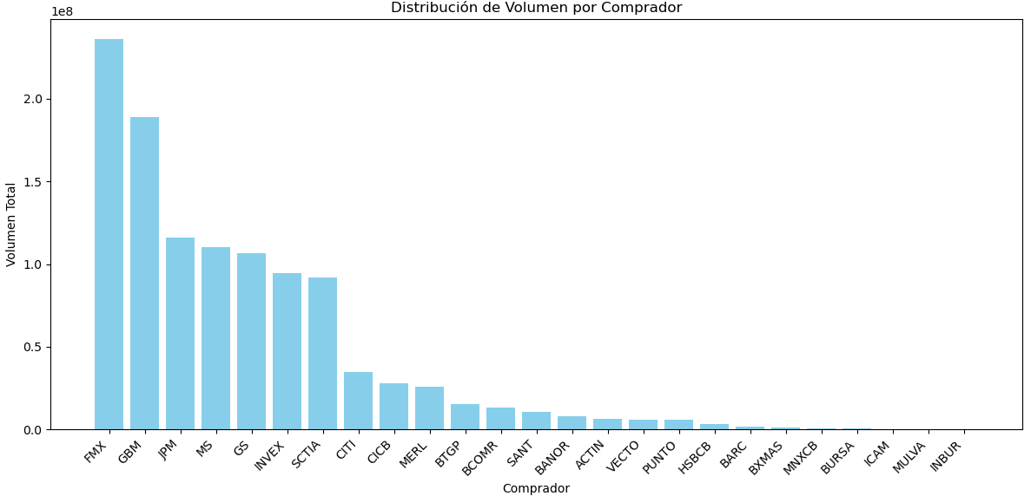
Análisis Exploratorio de Datos (EDA)
Notes:
Distribución de Volúmenes y Precios:
Examinar la distribución de precios y volúmenes por intervalo de tiempo, identificando patrones y comportamientos específicos durante diferentes periodos de la jornada bursátil.
Análisis por Casos de Bolsa (Buyers/Sellers):
Agrupar las transacciones por casas de bolsa (buyer_name, seller_name) para ver cuál realiza más operaciones o maneja más volumen.
Análisis de Tiempos:
Analizar el tiempo de las operaciones (trade_time) para detectar si existen patrones de mayor actividad o volatilidad en ciertos momentos del día.

Slide 13
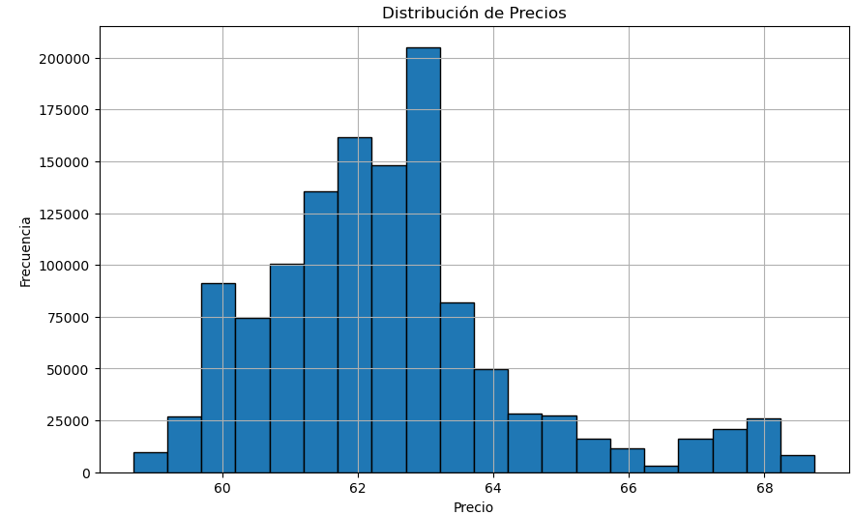
Análisis Exploratorio de Datos (EDA)
Notes:
Distribución de Volúmenes y Precios:
Examinar la distribución de precios y volúmenes por intervalo de tiempo, identificando patrones y comportamientos específicos durante diferentes periodos de la jornada bursátil.
Análisis por Casos de Bolsa (Buyers/Sellers):
Agrupar las transacciones por casas de bolsa (buyer_name, seller_name) para ver cuál realiza más operaciones o maneja más volumen.
Análisis de Tiempos:
Analizar el tiempo de las operaciones (trade_time) para detectar si existen patrones de mayor actividad o volatilidad en ciertos momentos del día.

Slide 15
Medición de Rendimiento por Casas de Bolsa
Análisis de Performance
Volatilidad por Casa de Bolsa
Proporción de Ganancias
Notes:
Análisis de Performance:
Definir métricas para medir el rendimiento de las casas de bolsa en sus transacciones. Esto podría involucrar analizar el precio de las compras respecto al precio de mercado unos minutos o segundos después de la operación para ver si compran a precios que luego tienden a subir.
Volatilidad por Casa de Bolsa:
Analizar cómo se comportan los precios tras las operaciones realizadas por cada casa de bolsa. Una mayor variabilidad podría implicar un impacto directo en el mercado.
Proporción de Ganancias:
Calcular la proporción de operaciones donde el precio de compra o venta se posiciona favorablemente respecto a las fluctuaciones de mercado posteriores, para determinar qué casa de bolsa tiene mejores aciertos en sus transacciones.

Slide 16
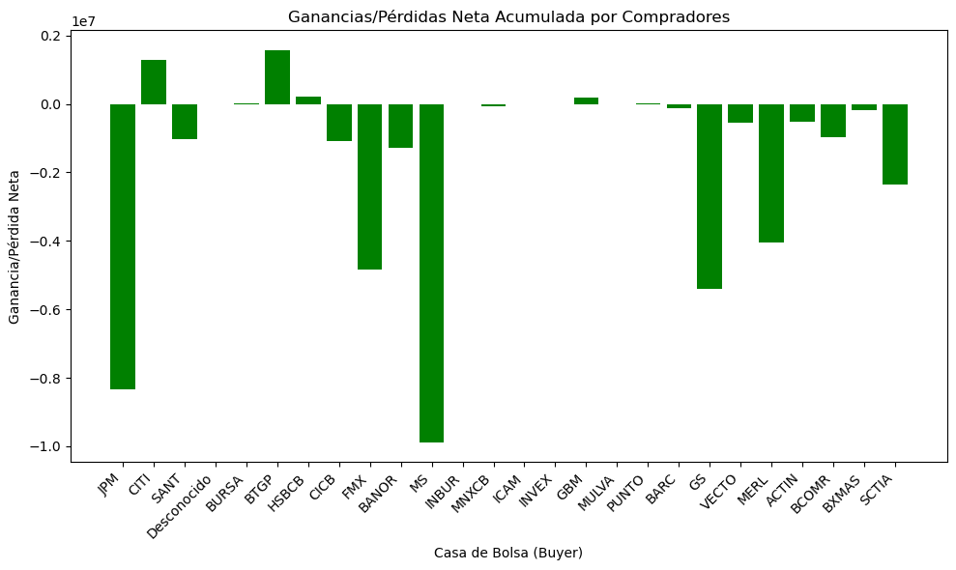
Medición de Rendimiento por Casas de Bolsa

Slide 17
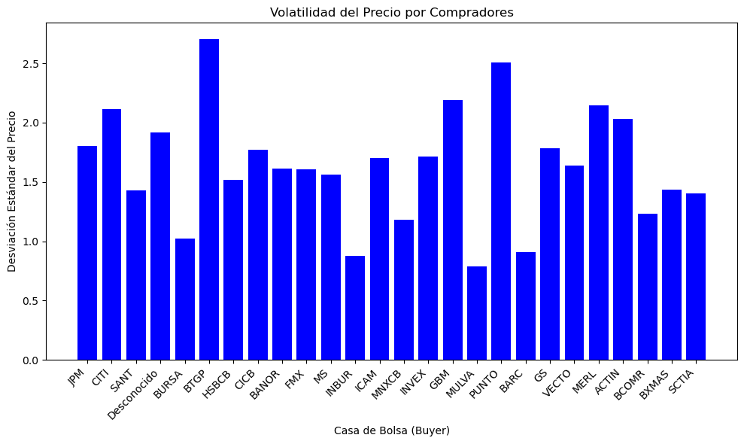
Medición de Rendimiento por Casas de Bolsa

Slide 18
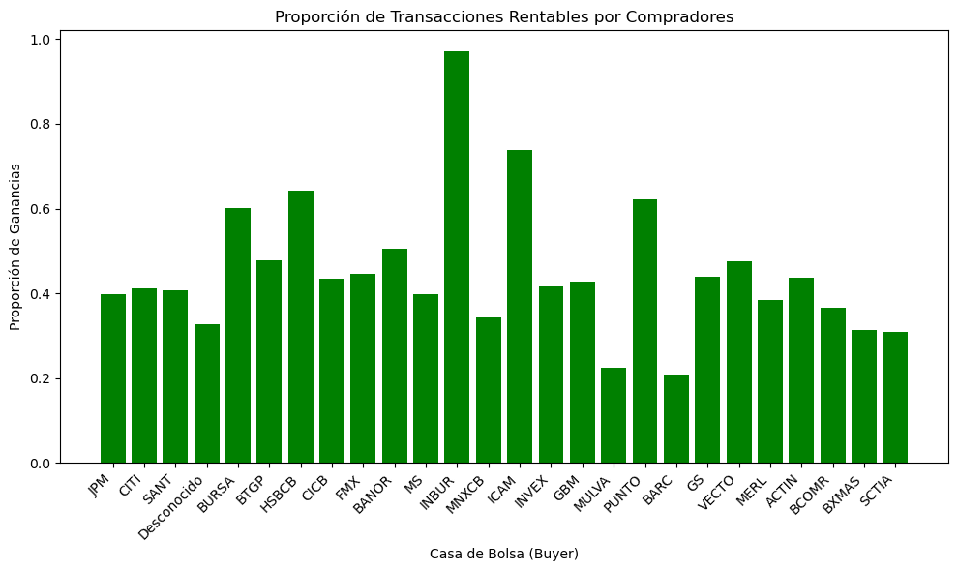
Medición de Rendimiento por Casas de Bolsa

Slide 19
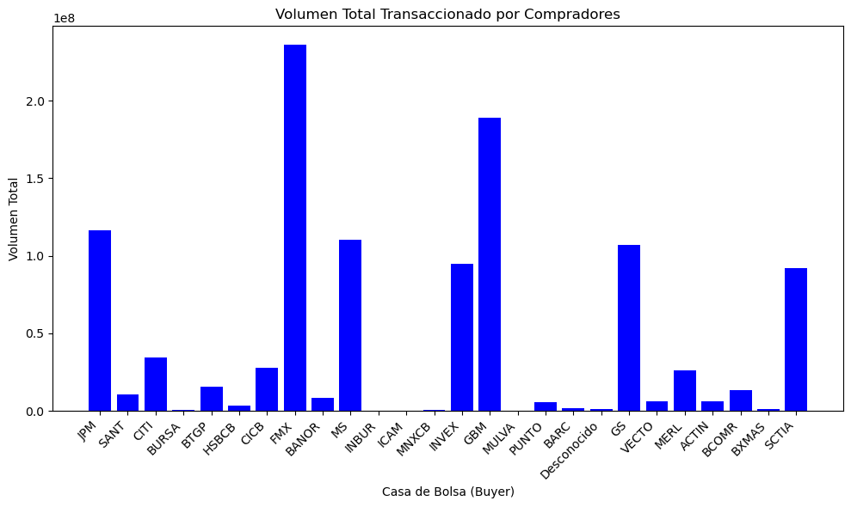
Medición de Rendimiento por Casas de Bolsa

Slide 20
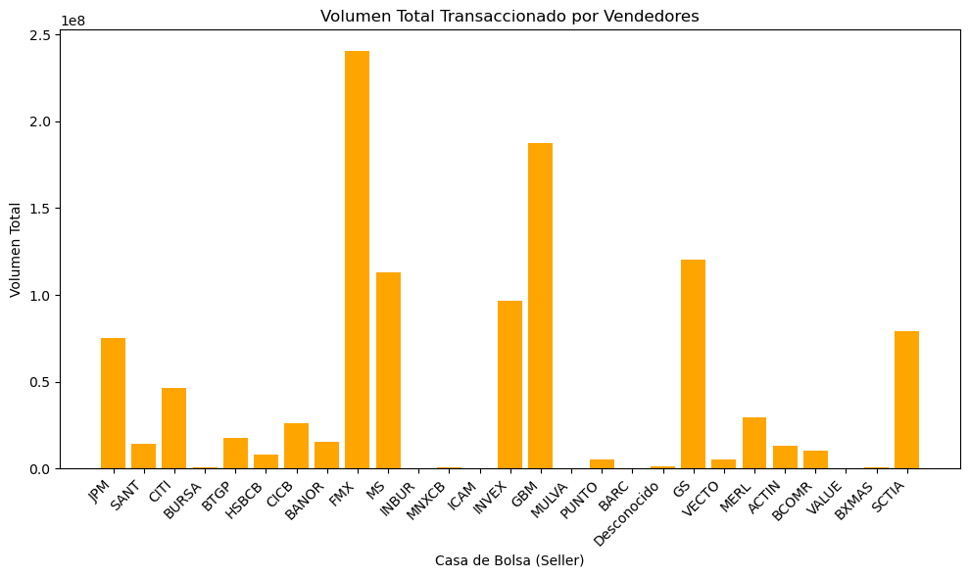
Medición de Rendimiento por Casas de Bolsa

Slide 21
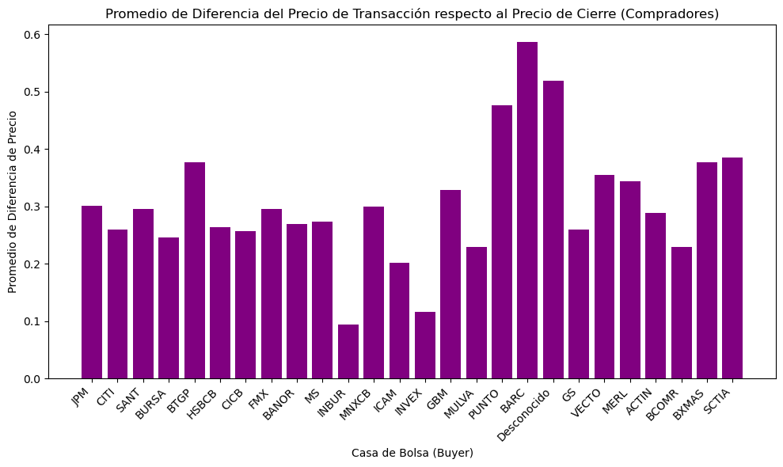
Medición de Rendimiento por Casas de Bolsa

Slide 22
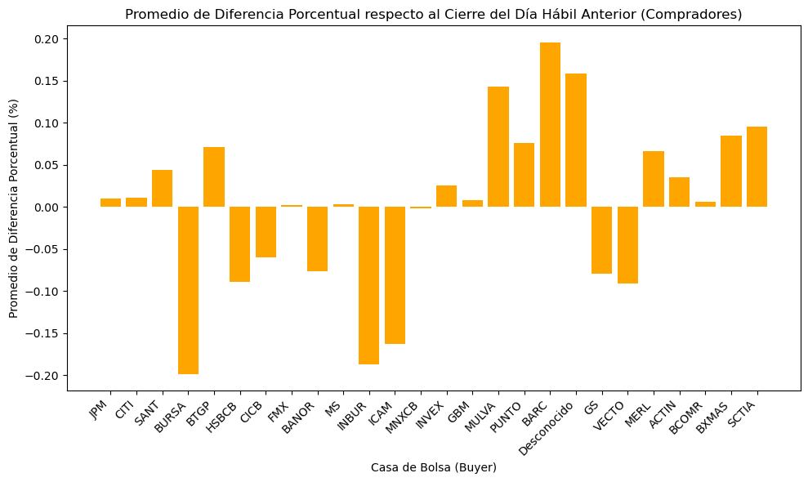
Medición de Rendimiento por Casas de Bolsa

Slide 23
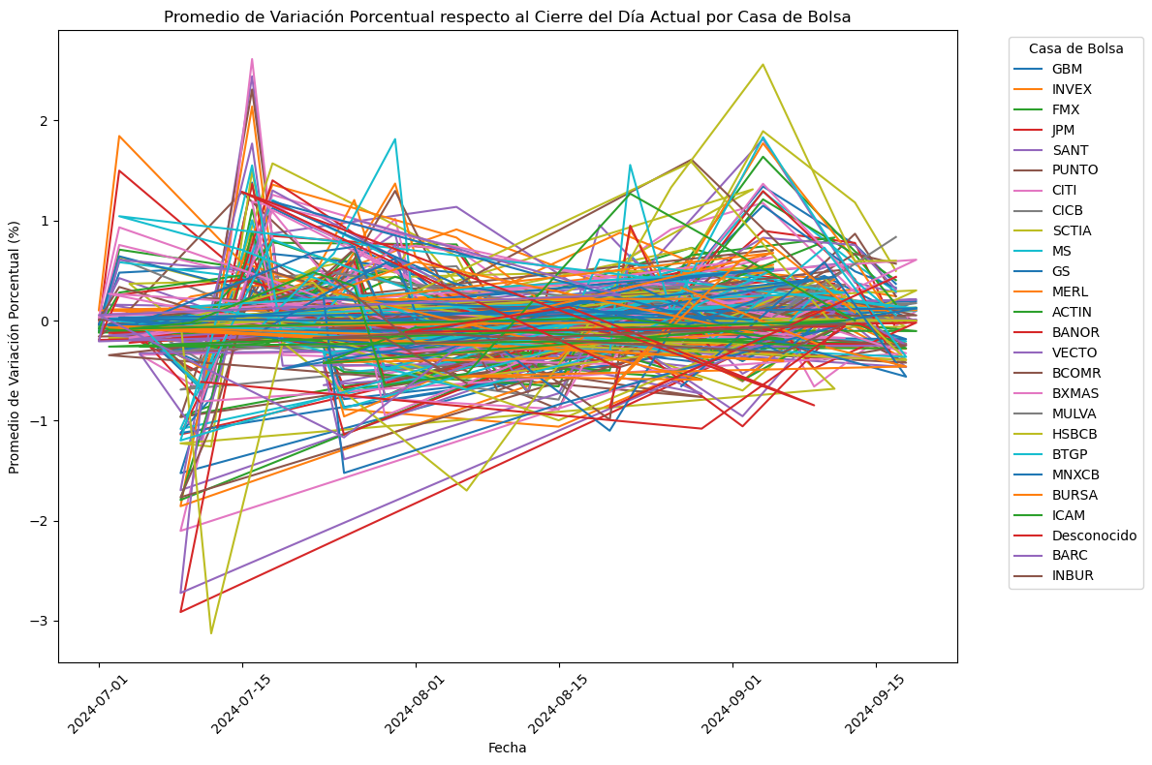
Medición de Rendimiento por Casas de Bolsa

